Slide 1
Brainstorming
Idee per Start-Up & Open Innovation
06/05/2021 18:30
created by Gianluca De Lucia
Notes:
3

Slide 2
Chi siamo
Nome Cognome ( Area di competenza )
Notes:
3

Slide 3



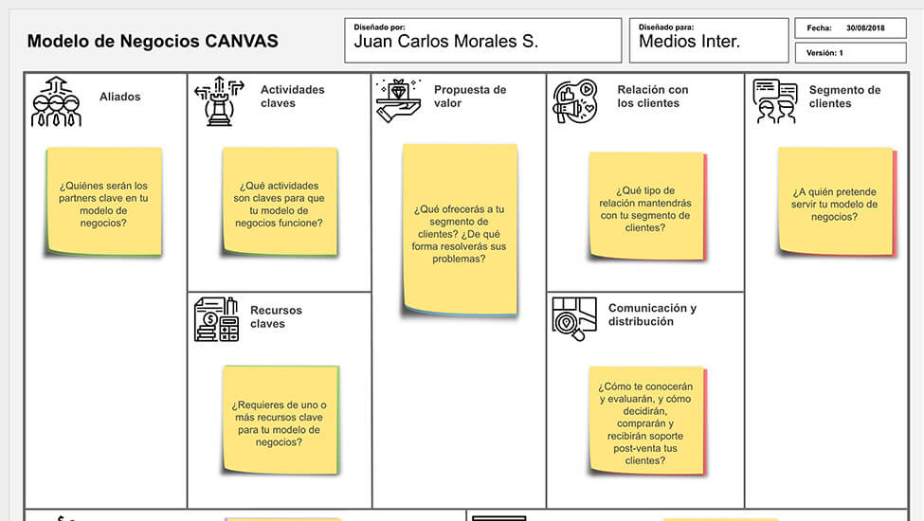

Step-by-Step
1
IDEA INNOVATIVA
2
RICERCA DI FATTIBILITA’
3
ANALISI DI MERCATO
4
BUSINESS PLAN / BUSINESS MODEL CANVAS
5
PITCH
Notes:
3

Slide 4


BRAINSTORMING
TROVIAMO
UNA GRANDE IDEA!!!
Big Idea
Map Minding (Q&A)
Soluzioni reali a problemi reali
Progetto già definito
Notes:
3

Slide 5

Varie Aree Tematiche
Ecosostenibilità
SmartHealth
CriptoCurrency e FinTech
Utility
Videogame
SmartFood
Istruzione e DAD
Digitalizzazione
PA
Notes:
RETE SANITARIA INTEGRATA
Mobilità elettrica
DeepSpeed è il motore elettrico idrojet per la nautica
, Arco Fc, è una startup emiliana che già da diversi anni sta sviluppando batterie elettriche di nuova generazione.
Conio è la startup italo-statunitense che ha dato vita al primo portafoglio bitcoin italiano su smartphone.
Young: sart-up milanese 1,5 milione criptomoneta
Milkman forniscono servizi di delivery su misura, focalizzandosi in particolare sul controllo dell’ultimo miglio e offrendo opzioni di consegna personalizzat
Daggiù: spedizione del pacco dal sud per studenti e non di prodotti caseari
WeSchool è l’unica piattaforma italiana tra le tre suggerite dal ministero
ACBC: ACBC, startup attiva nella produzione di prodotti ecosostenibili nel mercato Fashion & Sportswear, ha chiuso un aumento di capitale di 2,3 milioni di Euro
AzzurroDigitale: la startup padovana AzzurroDigitale, nata nel 2015, ha sviluppato AWMS, piattaforma Software as a Service in grado di ottimizzare la gestione della forza lavoro degli stabilimenti produttivi e logistici
Buzzoole: Buzzoole, Influencer Marketing solution provider, ha chiuso un aumento di capitale da 5 milioni di euro
Classificatori di immagini tumorali, rx, rm
Gestione della vaccinazioni fa schifo
Videogame: ungry birds: 9 MILIARDI DI DOLLARI!!!
<numero>

Slide 6
Se loro l’hanno fatto…
possiamo anche noi!!!
Notes:
RETE SANITARIA INTEGRATA
Mobilità elettrica
DeepSpeed è il motore elettrico idrojet per la nautica
, Arco Fc, è una startup emiliana che già da diversi anni sta sviluppando batterie elettriche di nuova generazione.
Conio è la startup italo-statunitense che ha dato vita al primo portafoglio bitcoin italiano su smartphone.
Young: sart-up milanese 1,5 milione criptomoneta
Milkman forniscono servizi di delivery su misura, focalizzandosi in particolare sul controllo dell’ultimo miglio e offrendo opzioni di consegna personalizzat
Daggiù: spedizione del pacco dal sud per studenti e non di prodotti caseari
WeSchool è l’unica piattaforma italiana tra le tre suggerite dal ministero
ACBC: ACBC, startup attiva nella produzione di prodotti ecosostenibili nel mercato Fashion & Sportswear, ha chiuso un aumento di capitale di 2,3 milioni di Euro
<numero>

